Slide 1
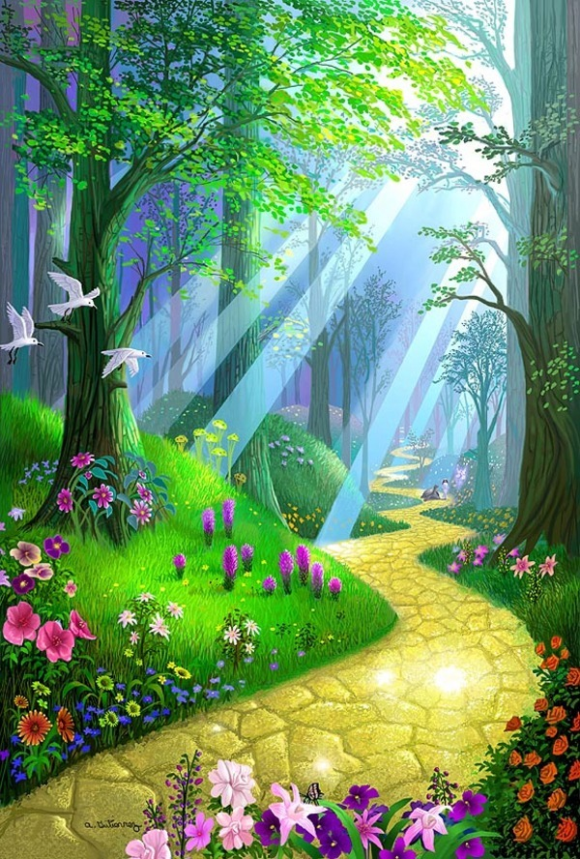

Slide 2
5

Slide 3
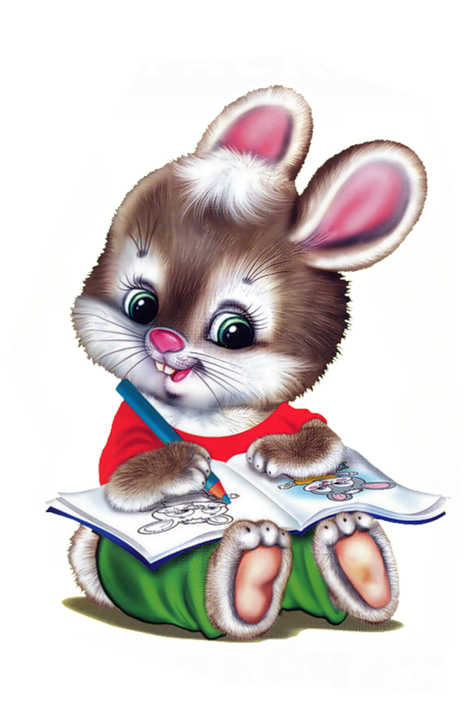
Сколько рогов у трех коров?
Сколько спинок у четырёх свинок?
Сколько хвостов у восьми котов?
Сколько животиков у шести бегемотиков?
Сколько домишек
у 100 муравьишек?
Сколько ушей у двух мышей?

Slide 4
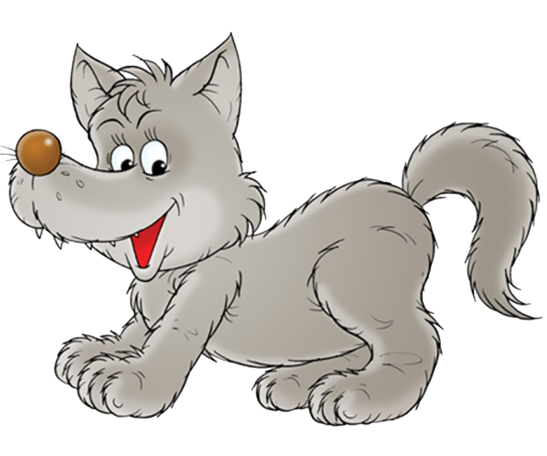
Круг красного цвета в центре листа
Треугольник в левом верхнем углу
Квадрат в правом нижнем углу
Прямоугольник в правом верхнем углу
Овал в левом нижнем углу

Slide 5
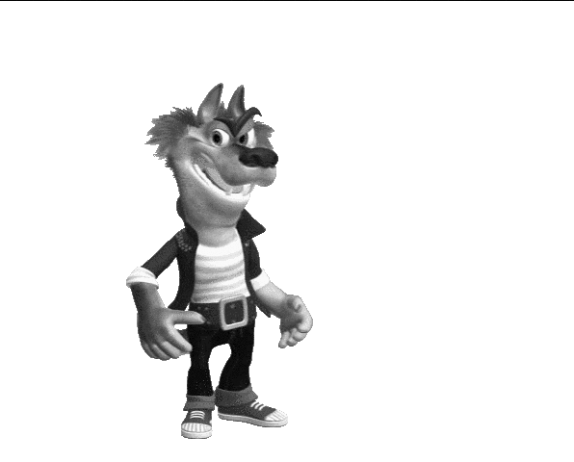

Slide 6
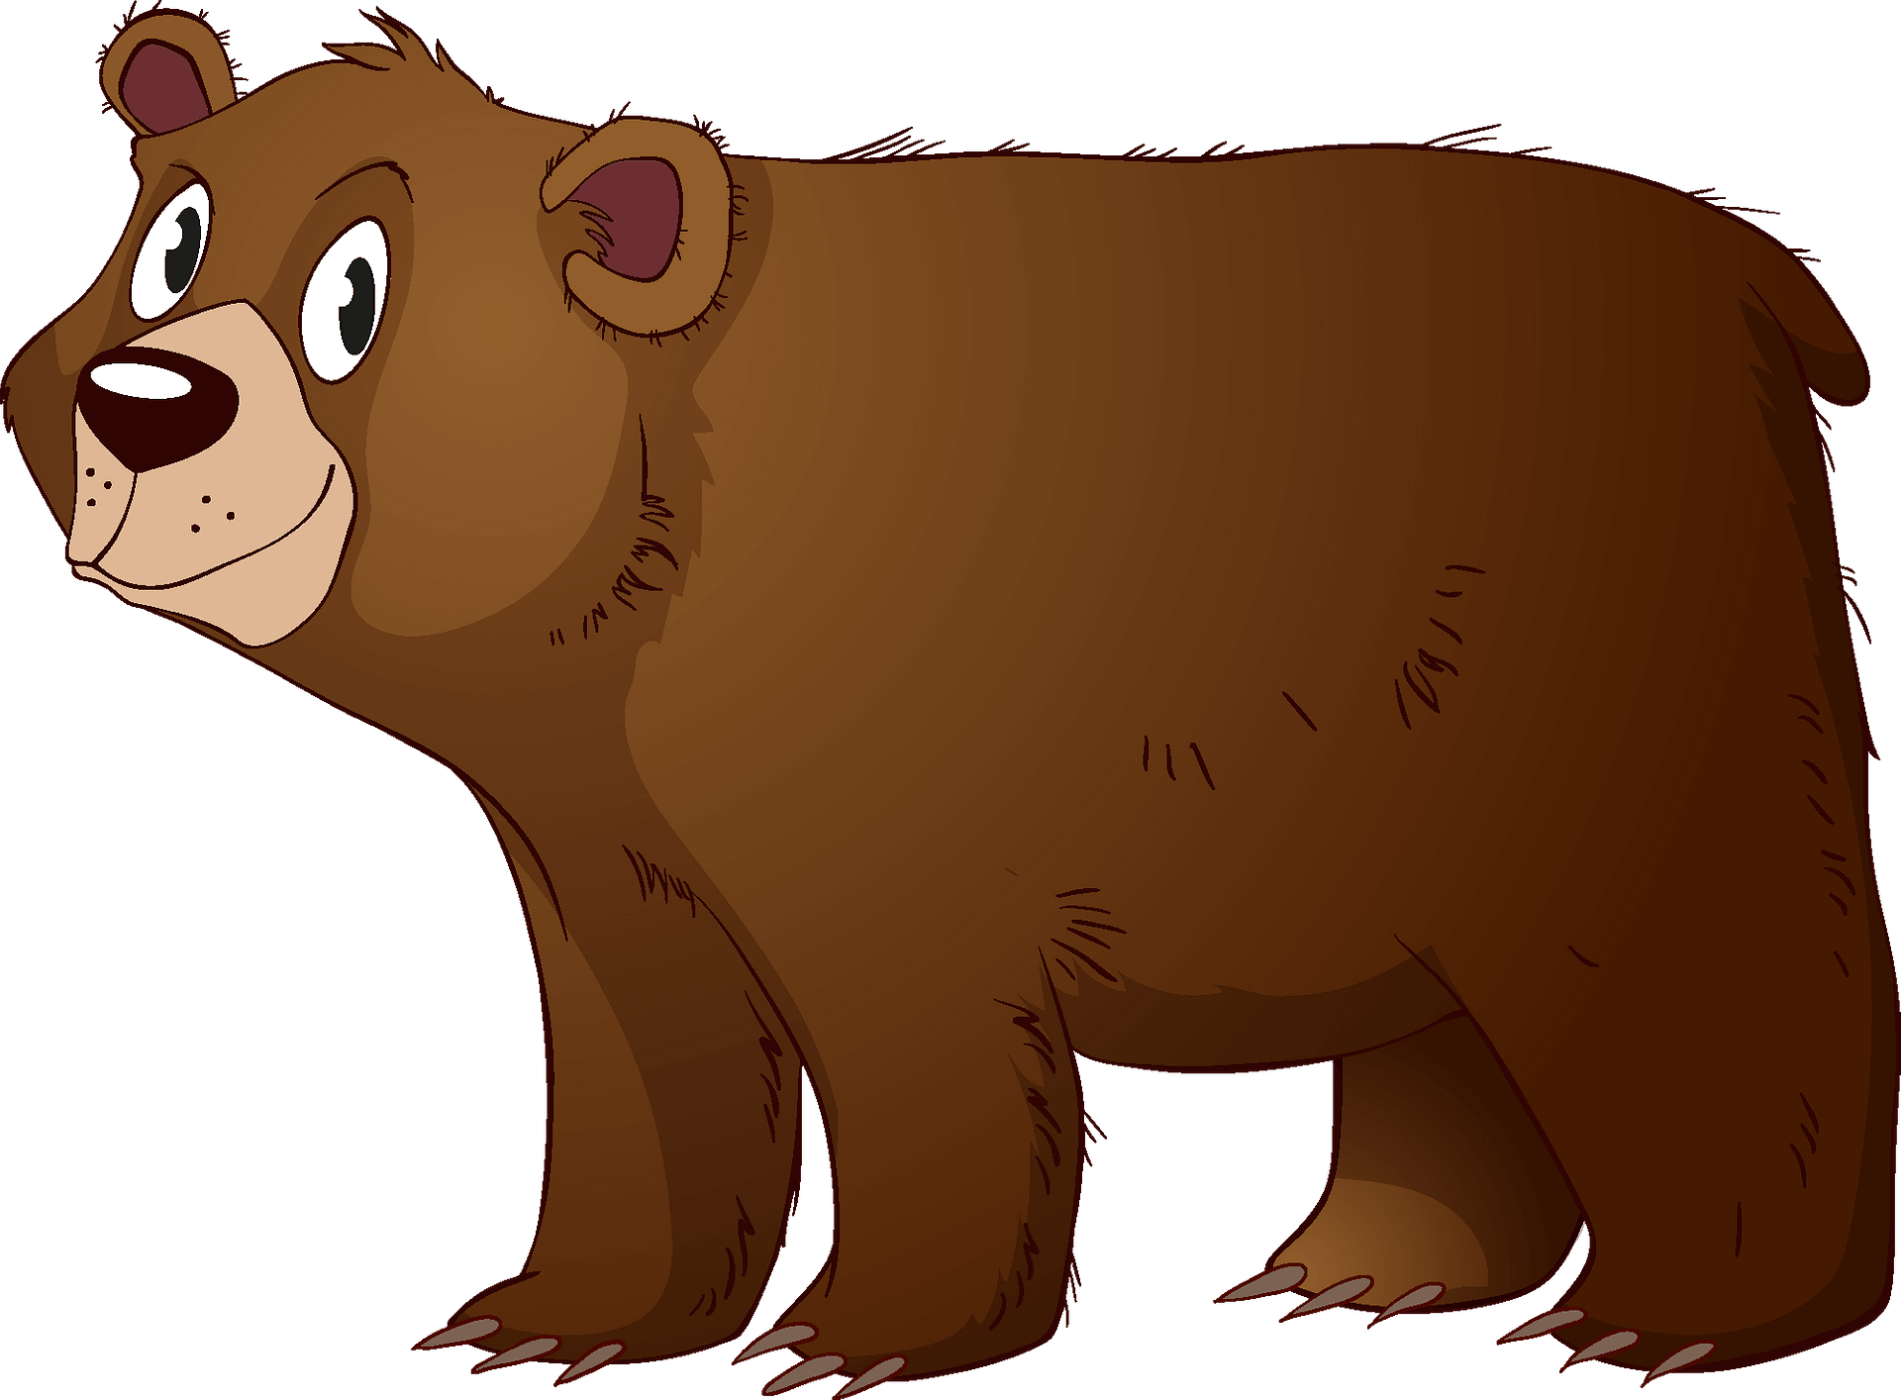
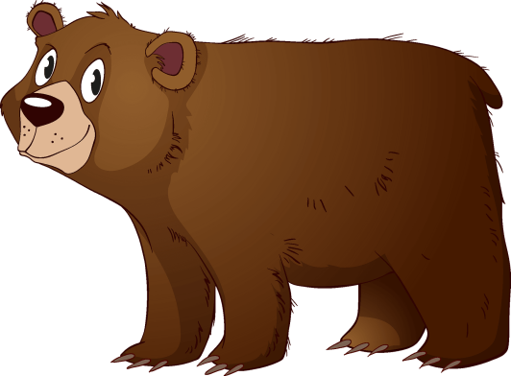

Slide 7
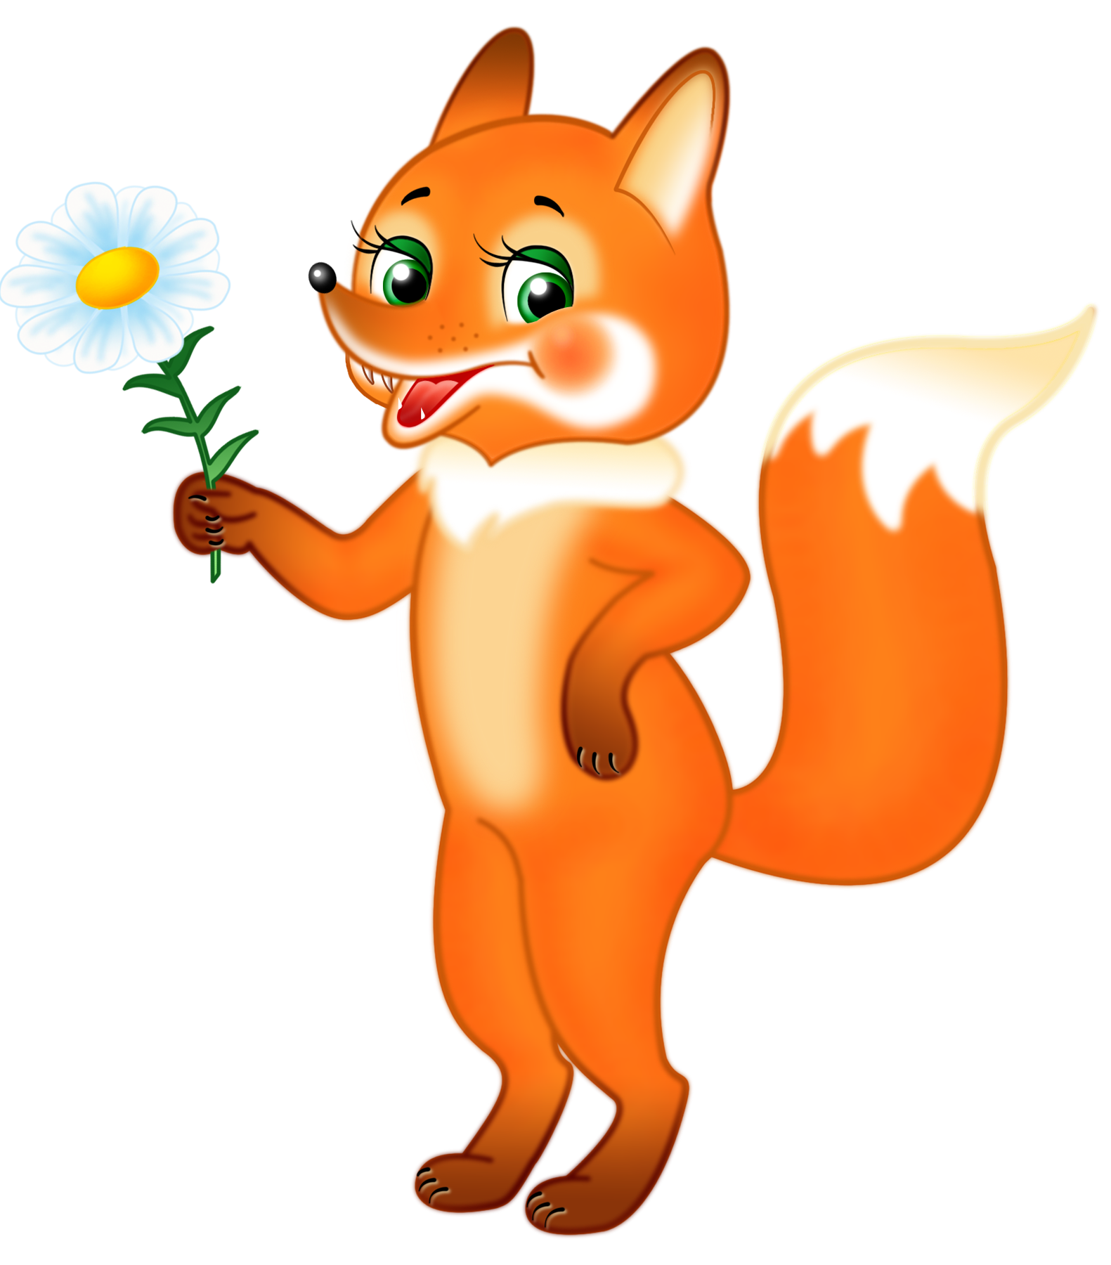
1вправо
1 вверх
1 вправо
1 вверх
3 вправо
1 вниз
1 вправо
1 вниз
1 вправо
2 вниз
3 влево
3 вниз
1вправо
1 вниз
1 вправо
1 вниз
1 вправо
1 вниз
4 влево
6 вверх
3 влево

Slide 8
